Slide 1
دانشگاه فنی و حرفه ای استان کرمان آموزشکده دختران سیرجان - کوثر
درس هنر دستی (چاپ دستی ۳)
مدرس: فاطمه بلوردی

Slide 2
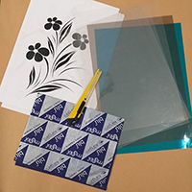
مراحل شابلون سازی برای چاپ ترافارد
لوازم مورد نیاز:
ا. طلق یا کاغذ
۲. کاربن
۳. کاتر
۴. طرح

Slide 3
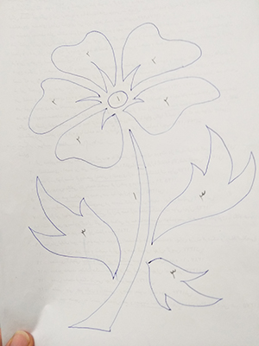
شماره گذاری طرح
با توجه به اینکه هنگام رنگامیزی، رنگ ها نباید در هم ادغام شوند، باید هر قسمت از طرح روی یک طلق کشیده شود.
بنابراین قسمت های مختلف طرح را شماره گذاری می کنیم و به تعداد هر شماره طلق انتخاب می کنیم.

Slide 4
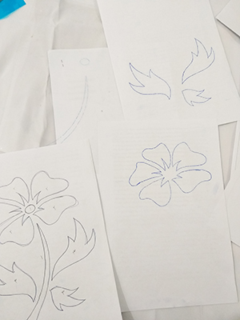
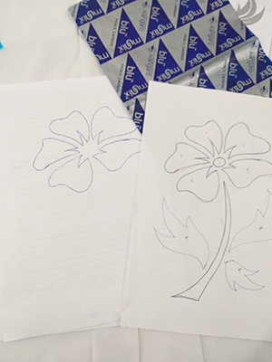
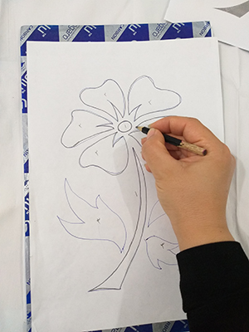
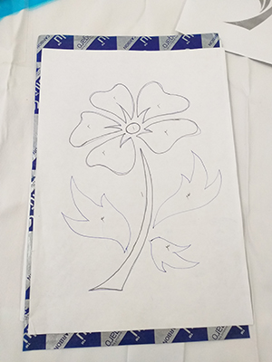
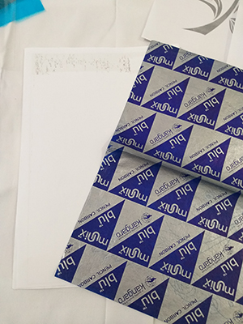
انتقال طرح روی طلق ها
کاربن را روی طلق میگذاریم و طرح را روی کاربن قرار می دهیم.
به ترتیب شماره گذاری ها، هر قسمت از طرح را روی طلق ها انتقال می دهیم.

Slide 5
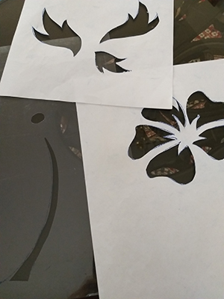
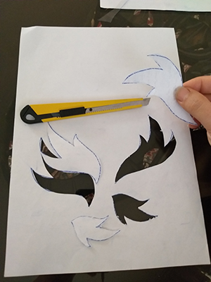
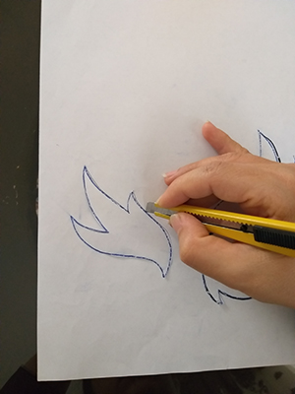
برش دادن طرح ها
با استفاده از کاتر، طرح ها را از طلق ها جدا می کنیم و به این ترتیب شابلون ها آماده می شود.

